Slide 1
Unicode im Überblick
Version 1.0
Thomas Aglassinger
https://github.com/roskakori/talks/tree/master/rustgraz

Slide 2
Agenda
Wozu Unicode?
Was ist Unicode?
Encodings
Wann Daten (de-)kodieren?
Vorhandenes Encoding ermitteln

Slide 3
Ziele
Die Teilnehmer können...
...Unicode grob verstehen.
...ein geeignetes Encoding wählen.
...die Stärken und Schwächen der wichtigsten Encodings zuordnen.

Slide 4
Nicht-Themen
Verstehen der Encodings auf Bit-Ebene
→ Wikipedia
Sicherheitsüberlegungen
http://unicodesnowmanforyou.com/

Slide 5
Wozu Unicode?
Zur Darstellung und Verarbeitung von Texten
Deckt die meisten verwendeten Schriftzeichen ab (dz. ca. 140.000 für ca. 100 Schriften)
Weit verbreitet und unterstützt
(Rust, Python, XML, Java, .NET, etc)
Erste publizierte Version: 1991

Slide 6
Unicode ist ein Mapping
Computer verarbeiten nur Zahlen
Für Anzeige: Umwandlung der Zahlen in Buchstaben und andere Zeichen
Zeichen | DezimalerWert | Unicode Code Point
A | 65 | U+0041
ü | 252 | U+00fc
€ | 8364 | U+20ac
樹 | 27193 | U+6a39

Slide 7

Hex-Notation

Slide 8
Hex-Notation
U+20ac
Präfix „U+“ für Unicode Code Point (in Hex)
Zahlen auf Basis 16 statt 10
Ziffern 0-9 wie Dezimal, Ziffern a-f = 10-15
16 Bit sind kompakt mit 4 Ziffern darstellbar

Slide 9
Encodings

Slide 10
Encodings
Externe Darstellung von Zeichenketten
Für Datenaustausch über Dateien, Netzwerkverbindungen etc
Viele gebräuchliche Encodings älter als Unicode
Können teilweise nur Teile von Unicode darstellen

Slide 11
Encodings
Interne Darstellung von Unicode-Zeichen i.d.R. als 32 Bit Integer (4 Byte)
Encodings stellen Zeichenketten i.d.R. als Folge von 8 Bit Integers (1 Byte) dar

Slide 12
UTF-32 (UCS-4, ISO 10646)
Ordnet jedem Unicode-Zeichen einen 32 Bit Integer zu
Per Definition zwischen 0 und 0x7fffffff (31 Bit)
In der Praxis zwischen 0 und 0x0010ffff (21 bit)
Jedes Zeichen benötigt genau 4 Byte
Technisch „logischste“ Art der Darstellung
Interne Darstellung vieler Programmiersprachen

Slide 13
UTF-32 (UCS-4, ISO 10646)
Beispiel: „Spätzle: 10€“
$ hexdump -C menu.txt
00000000 ff fe 00 00 53 00 00 00 70 00 00 00 e4 00 00 00 |....S...p.......|
00000010 74 00 00 00 7a 00 00 00 6c 00 00 00 65 00 00 00 |t...z...l...e...|
00000020 3a 00 00 00 20 00 00 00 31 00 00 00 30 00 00 00 |:... ...1...0...|
00000030 ac 20 00 00 |. ..|

Slide 14
UTF-32 (UCS-4, ISO 10646)
Beispiel: „Spätzle: 10€“
$ hexdump -C menu.txt
00000000 ff fe 00 00 53 00 00 00 70 00 00 00 e4 00 00 00 |....S...p.......|
00000010 74 00 00 00 7a 00 00 00 6c 00 00 00 65 00 00 00 |t...z...l...e...|
00000020 3a 00 00 00 20 00 00 00 31 00 00 00 30 00 00 00 |:... ...1...0...|
00000030 ac 20 00 00 |. ..|
Umlaut „ä“

Slide 15

UTF-32 (UCS-4, ISO 10646)
Erfordert vergleichsweise viel Speicherplatz
Unterschiedliche Darstellung von 32 Bit Integer je nach CPU-Architektur („endianess“)
Kann 0-Bytes enthalten
→ markiert Ende von Zeichenketten in C

Slide 16
UTF-32 (UCS-4, ISO 10646)
Beispiel: „Spätzle: 10€“
$ hexdump -C menu.txt
00000000 ff fe 00 00 53 00 00 00 70 00 00 00 e4 00 00 00 |....S...p.......|
00000010 74 00 00 00 7a 00 00 00 6c 00 00 00 65 00 00 00 |t...z...l...e...|
00000020 3a 00 00 00 20 00 00 00 31 00 00 00 30 00 00 00 |:... ...1...0...|
00000030 ac 20 00 00 |. ..|
Byte Order Mark

Slide 17
Byte Order Mark
0xfeff0000 = „big endian“ (ARM, Motorola)
0x0000fffe = „little endian“ (Intel)
Wenn kein BOM:
  Offiziell: „big endian“ annehmen
  In der Praxis: viele Anwendungen nehmen „little endian“ an, da dies Windows unter Intel entspricht
  Work around: nach Leerzeichen suchen: 0x20000000=big endian, 0x00000020=little endian

Slide 18
UTF-16
Teilt die 4 Byte aus UTF-32 auf in 2 mal 2 Byte
Nur dann 4 Byte, wenn Code > 0xffff
„Magic“ zwischen 0xd800 und 0xdfff

Slide 19
UTF-16
00000000 ff fe 53 00 70 00 e4 00 74 00 7a 00 6c 00 65 00 |..S.p...t.z.l.e.|
00000010 3a 00 20 00 31 00 30 00 ac 20 |:. .1.0.. |
Hat BOM
Kann 0-Bytes enthalten
Vorteil: für westliche Encodings 50% weniger Platzbedarf als UTF-32
Länge einer Zeichenkette nur mit Dekodieren ermittelbar

Slide 20
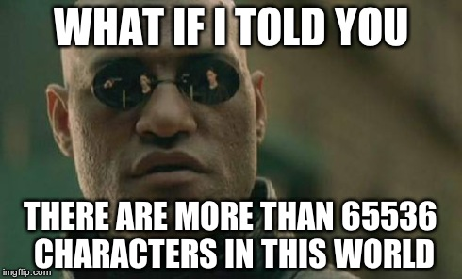
UCS-2
Ähnlich UTF-16 aber nur für 0 bis 0xffff (16 Bit)
„Jugendsünde“ von Unicode, als Chinesisch noch als irrelevant betrachtet wurde
Empfehlung: Nicht verwenden
um Daten zu schreiben oder
senden
Weit verbreitet bei
Anwendungen, die früh
begannen, Unicode zu
unterstützen.

Slide 21
UTF-8
Wandelt Zeichen um in 1 bis 4 Bytes (ursprünglich bis zu 6 Bytes)
Codes 0 bis 0x7f entsprechen den ASCII-Zeichen
Codes 0x80 bis 0xff bedeuten, dass mehrere Bytes zu verbinden sind, um das eigentliche Zeichen zu erhalten
Windows Codepage: 65001
(hat geringe Unterschiede)

Slide 22
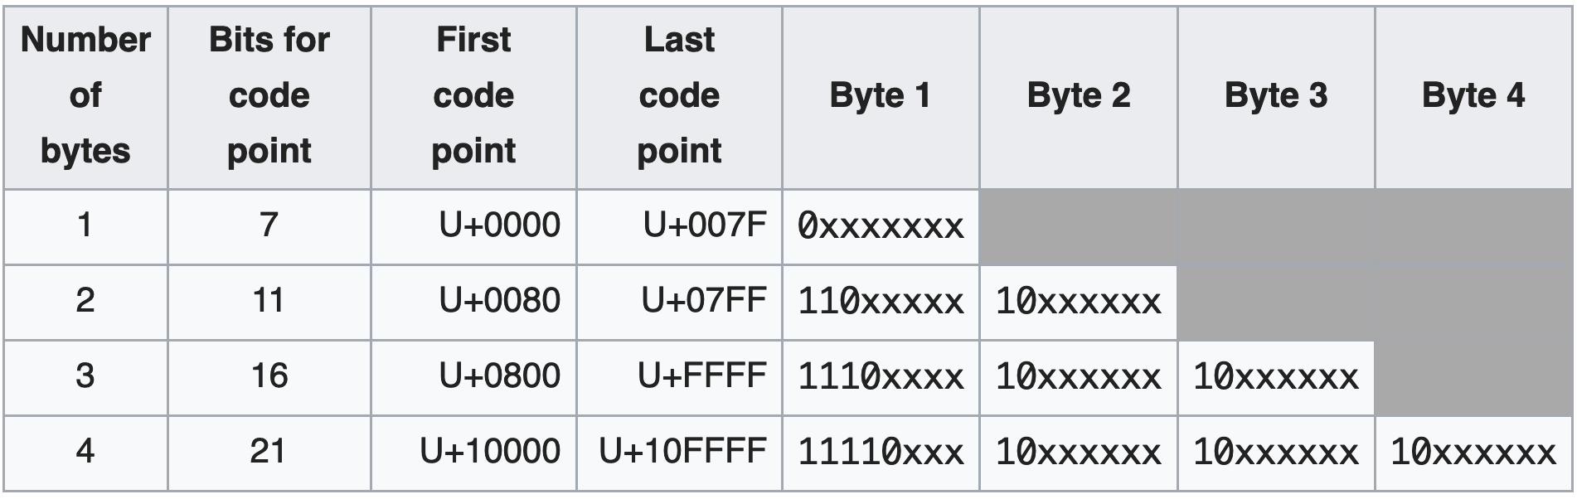
UTF-8
„Zusammenbauen“ des eigentlichen Zeichencodes über Bit-Operationen
https://en.wikipedia.org/wiki/Utf-8

Slide 23
UTF-8
Kann 0-Bytes enthalten: 0 bleibt 0.
Variante: Modified UTF-8 (MUTF-8): wandelt 0 um in 0xc0 0x80 → für C verwendbar
Speicherbedarf:
  Für englische Texte: 75% geringer als UTF-32
  Für deutsche Texte: ca. 70% geringer als UTF-32

Slide 24
UTF-8
Kein BOM erforderlich, da sowohl auf big als auch little endian das Ergebnis gleich ist.
Aber: „BOM“ 0xefbbbf wird in der Praxis häufig verwendet, um UTF-8 als solchen erkennbar zu machen.
Microsoft Anwendungen ergänzen (Notepad) oder erwarten (Compiler) BOM für UTF-8 Texte

Slide 25
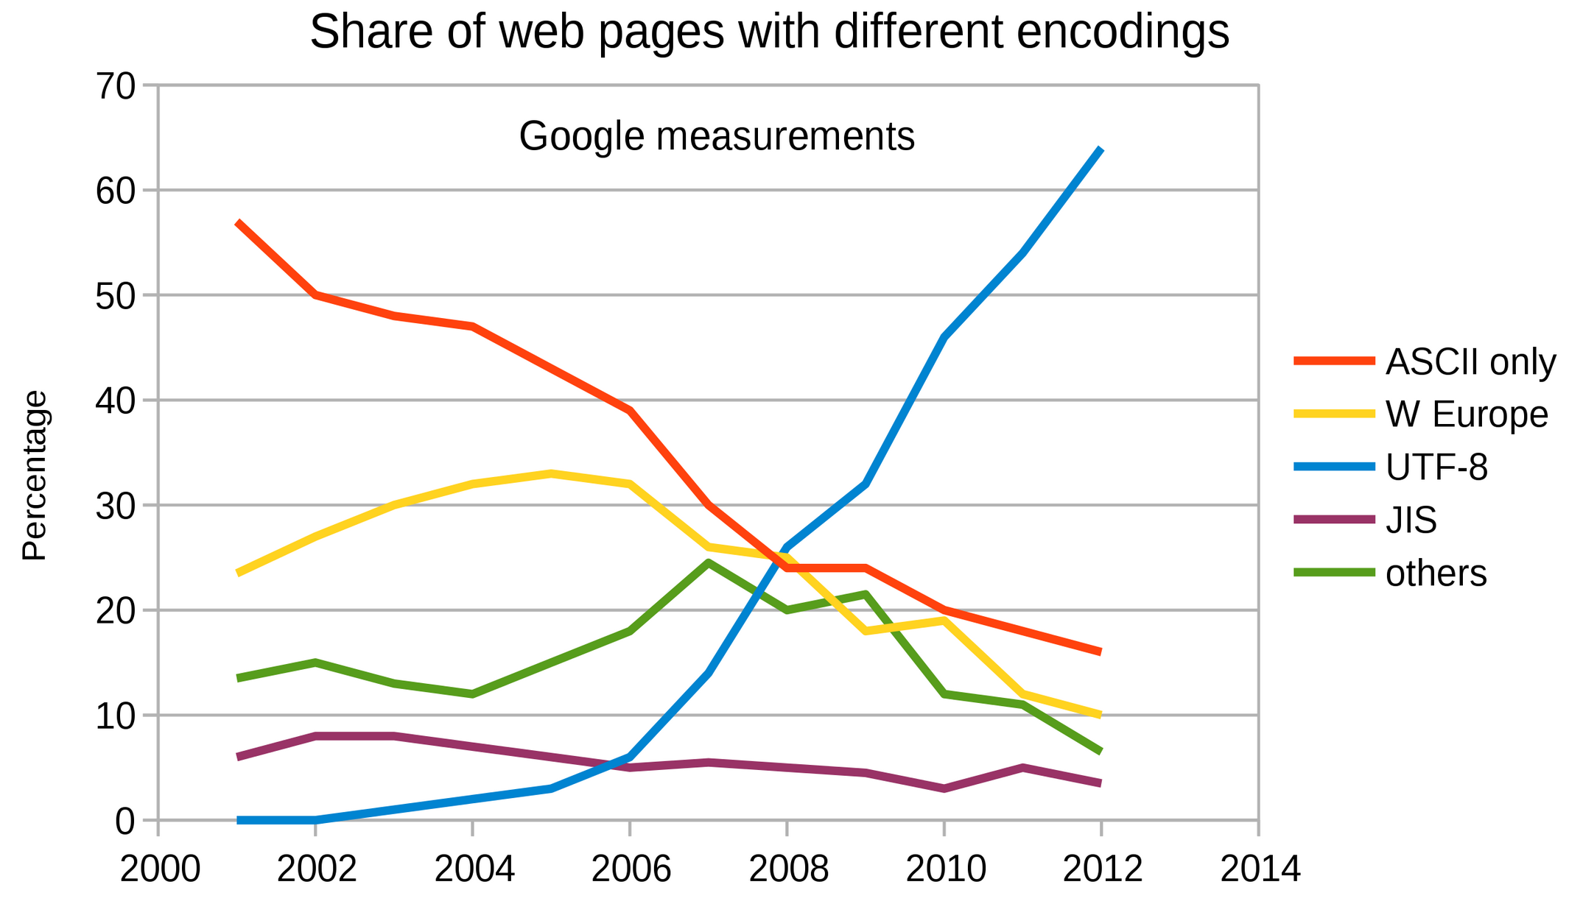
UTF-8
Sehr populär, verwendet für
  Web-Seiten
  Viele aktuelle Text-Editorren
  (sofern nicht anders angegeben)
  XML (sofern nicht anders angegeben)
  Java String Serialization (MUTF-8)
Verarbeitbar für Software, die eigentlich kein Unicode unterstützt (sieht schlimmstenfalls nur „komisch“ aus)
Source: https://en.wikipedia.org/wiki/UTF-8

Slide 26
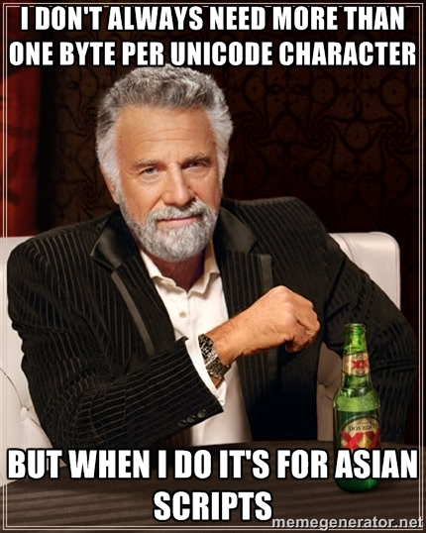
UTF-8
Diskriminierend: Amerikaner benötigen weniger Speicher als zB Chinesen

Slide 27
Zusammenfassung UTF-Encodings
Encoding | Ermittlung der Länge | Speicherbedarf Deutsch | Speicherbedarf Chinesisch
UTF-32 | O(1) | 4 * n | 4 * n
UTF-16 | O(n) | 2 * n | 4 * n
UCS-2 | O(1) | 2 * n | n/a
UTF-8 | O(n) | ca. 1.1 * n | 4 * n

Slide 28
8 Bit Encodings
Aus der Zeit vor Unicode
Effizient:
  Immer 1 Byte pro Zeichen
  Ermittlung der Länge O(1)

Slide 29
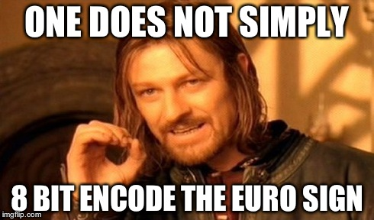
8 Bit Encodings: Herausforderungen
Umlaute, scharfes S: ä ö ü ß Ä Ö Ü
Euro: €

Slide 30
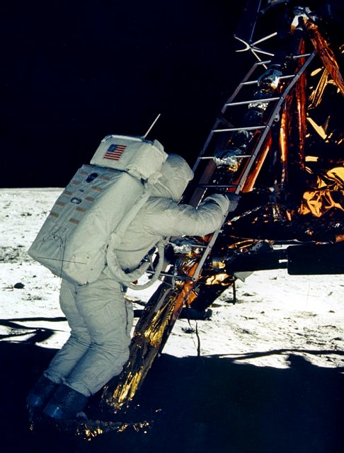
ASCII
„American Standard Code for Information Interchange“
Entstanden 1969
Deckt die Anforderungen der englischsprachigen Länder zur Zeit der Mondlandung ab
https://de.wikipedia.org/wiki/Datei:Apollo11-Aldrin-Ausstieg.jpg

Slide 31
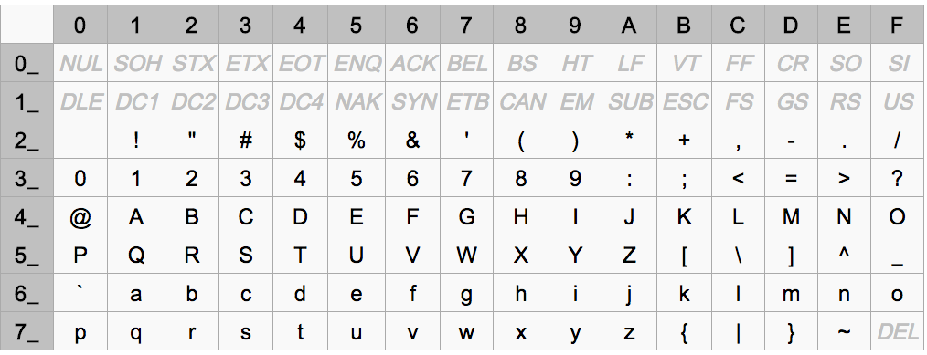
ASCII
Buchstaben A-Z, Ziffern 0-9, Satzzeichen
Einige Sonderzeichen wie \, {, }, $ etc
Steuerzeichen (0x00 bis 0x1f)
Erfordert nur 7 Bit (Codes 0 bis 0x7f)

Slide 32
ASCII
Keine Umlaute
Kein Euro
Für praktisch alle Anwendungsfälle unbrauchbar
ASCII-Texte „immer verarbeitbar“
Leider immer noch viel zu oft der Default (wenn nicht anders angegeben)

Slide 33
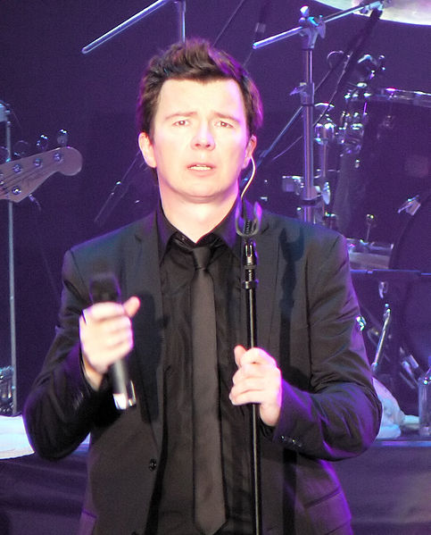
Latin-1 / ISO-8859-1
Entstanden 1987
Deckt die Anforderung vieler westeuropäischen Länder ab als „Never gonna give you up“ Nummer 1 war
Default Encoding für HTTP
https://de.wikipedia.org/wiki/Datei:Rick_Astley-cropped.jpg

Slide 34
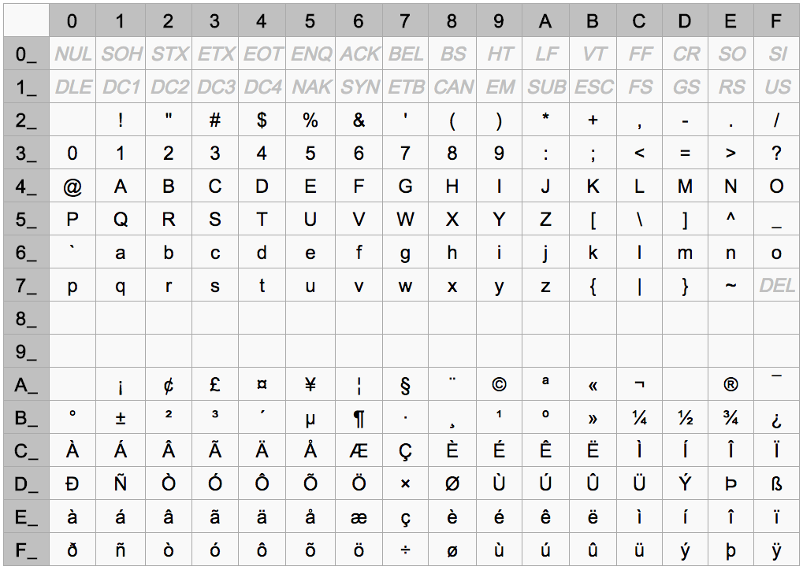
Latin-1 / ISO-8859-1

Slide 35
Latin-1 / ISO-8859-1
0x00 bis 0x7ff ident mit ASCII
0x80 bis 0x9f: unbenutzt - 7 Bit Terminals würden diese Zeichen in 0x00 bis 0x1f umwandeln → Steuerzeichen→ Chaos
0xa0 bis 0xff: diverse regionale Sonderzeichen
Umlaute
Kein Euro

Slide 36
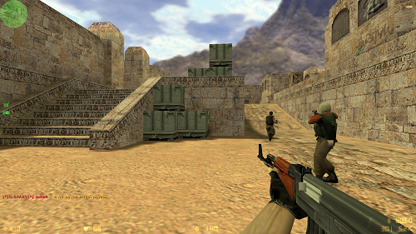
Latin-9 / ISO-8859-15
Entstanden 1999, gleichzeitig mit Counter Strike und der Euro-Einführung
Weitgehend ident mit Latin-1
Einige Zeichen umdefiniert, insbesondere: Euro = 0xa4
https://en.wikipedia.org/wiki/File:Counter-Strike_screenshot.png

Slide 37
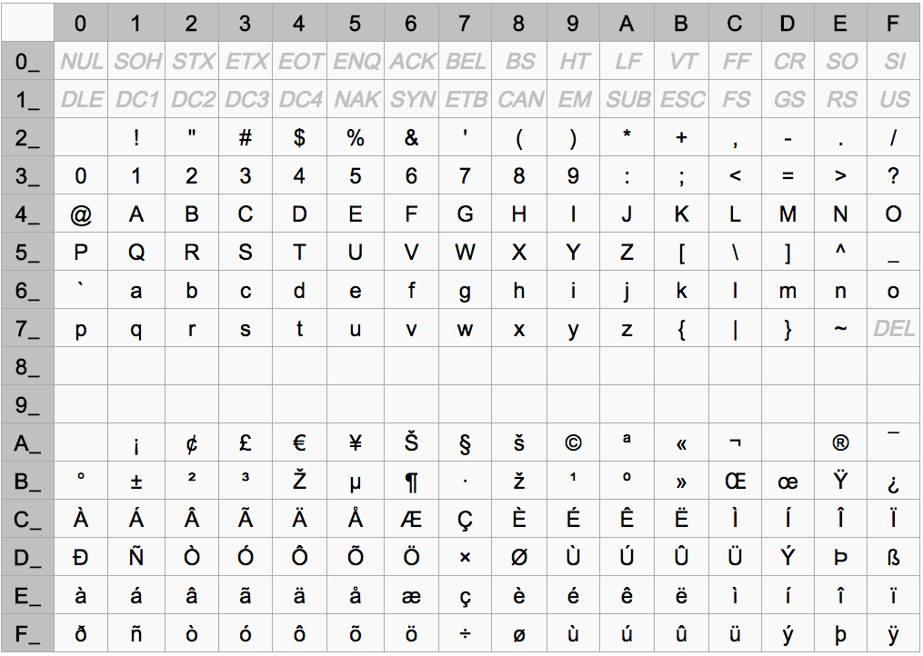
Latin-9 / ISO-8859-15

Slide 38
Latin-9 / ISO-8859-15
0x08 bis 0x9f weiterhin unbenutzt (wegen 7 Bit Terminals)
„nicht ganz“ kompatibel mit Latin-1
In der Praxis: kaum verwendet

Slide 39
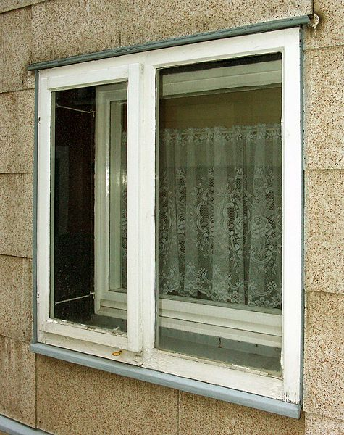
CP1252 / Windows-1252
Alle Zeichen von Latin-1 mit selbem Code
Alle zusätzlichen Zeichen von Latin-9 mit anderem Code
Einige weitere Zeichen, insbesondere „smart quotes“
Oft als „Windows ANSI“ bezeichnet (ist aber von Microsoft und nicht vom American National Standard Institute)
https://de.wikipedia.org/wiki/Datei:Vorfenster_additional_window_fenetre_pour_l_hiver.JPG

Slide 40
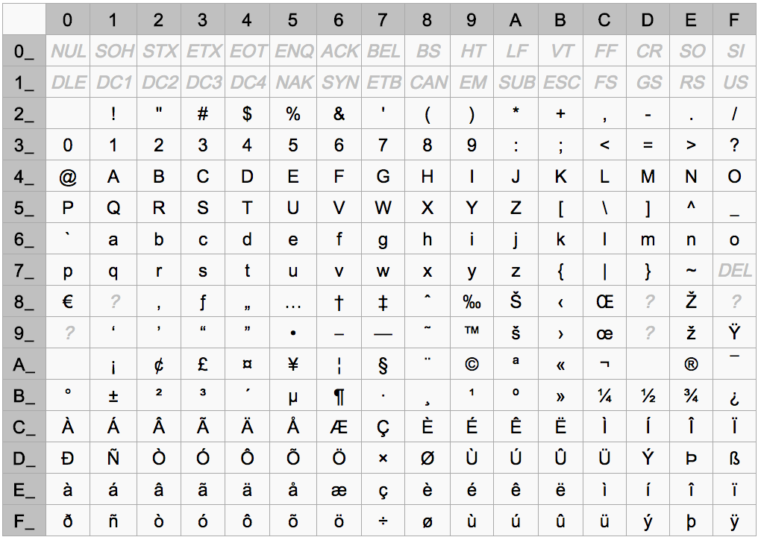
CP1252 / Windows-1252

Slide 41
CP1252 / Windows-1252
Umlaute
Euro = 0x80
Kann bei Anzeige auf 7 Bit Terminals zu Steuerzeichen führen
Best practice: Wenn Dokument selbst sagt, dass es Latin-1 ist, dann CP1252 annehmen
(zB W3C Recommendation in HTML5)

Slide 42
Zusammenfassung 8 Bit Encodings
Encoding | Umlaute? | Euro?
ASCII | Nein | Nein
Latin-1 | Ja | Nein
Latin-9 | Ja | Ja, bei 0xa4
CP1252 | Ja | Ja, bei 0x80

Slide 43
Empfehlungen für deutsche Texte
Vorzugsweise UTF-8 verwenden
Wenn 8 Bit Encoding erforderlich, vorzugsweise CP1252; falls nicht vorhanden, dann Latin-1
8 Bit Encodings nur verwenden wenn:
  Anwendung / Protokoll / System Unicode noch nicht unterstützt
  Migration unwirtschaftlich ist
  Speichereffizient kritisch ist

Slide 44
Vorhandenes Encoding
ermitteln

Slide 45
Eingabe-Encoding
Dokumentation – oft einen Versuch wert
Beispieldaten analysieren
Heuristiken nutzen, zB
  Unicode, Dammit: http://www.crummy.com/software/BeautifulSoup/bs4/doc/#unicode-dammit
  Chardet: https://pypi.python.org/pypi/chardet

Slide 46
Beispieldaten analysieren
Grundstrategie für deutsche Texte
Auf BOM prüfen: wenn vorhanden, dann je nach Ausprägung UTF-32, UTF-16 oder UTF-8
Als Hexdump anzeigen und auf Umlaut-ü und Euro-Zeichen prüfen

Slide 47
Beispieldaten analysieren
Zeichen | Bytes | Encoding
ü | 0xc3 0xbc | UTF-8
ü | 0xfc | CP1252, Latin-1 oder Latin-9
€ | 0xe2 0x82 0xac | UTF-8
€ | 0x80 | CP1252
€ | 0xa4 | Latin-9

Slide 48
Beispiel-Pangram
„Falsches Üben von Xylophonmusik quält jeden größeren Zwerg für € 10“

Slide 49
Beispiel 1
00000000: 46 61 6c 73 63 68 65 73 20 c3 9c 62 65 6e 20 76 |Falsches ..ben v|
0000000f: 6f 6e 20 58 79 6c 6f 70 68 6f 6e 6d 75 73 69 6b |on Xylophonmusik|
0000001f: 20 71 75 c3 a4 6c 74 20 6a 65 64 65 6e 20 67 72 | qu..lt jeden gr|
0000002f: c3 b6 c3 9f 65 72 65 6e 20 5a 77 65 72 67 20 66 |....eren Zwerg f|
0000003f: c3 bc 72 20 e2 82 ac 20 31 30 |..r ... 10|

Slide 50
Beispiel 1
00000000: 46 61 6c 73 63 68 65 73 20 c3 9c 62 65 6e 20 76 |Falsches ..ben v|
0000000f: 6f 6e 20 58 79 6c 6f 70 68 6f 6e 6d 75 73 69 6b |on Xylophonmusik|
0000001f: 20 71 75 c3 a4 6c 74 20 6a 65 64 65 6e 20 67 72 | qu..lt jeden gr|
0000002f: c3 b6 c3 9f 65 72 65 6e 20 5a 77 65 72 67 20 66 |....eren Zwerg f|
0000003f: c3 bc 72 20 e2 82 ac 20 31 30 |..r ... 10|

Slide 51
Beispiel 2
00000000: 46 61 6c 73 63 68 65 73 20 dc 62 65 6e 20 76 6f |Falsches .ben vo|
0000000f: 6e 20 58 79 6c 6f 70 68 6f 6e 6d 75 73 69 6b 20 |n Xylophonmusik |
0000001f: 71 75 e4 6c 74 20 6a 65 64 65 6e 20 67 72 f6 df |qu.lt jeden gr..|
0000002f: 65 72 65 6e 20 5a 77 65 72 67 20 66 fc 72 20 80 |eren Zwerg f.r .|
0000003f: 20 31 30 | 10|

Slide 52
Beispiel 2
00000000: 46 61 6c 73 63 68 65 73 20 dc 62 65 6e 20 76 6f |Falsches .ben vo|
0000000f: 6e 20 58 79 6c 6f 70 68 6f 6e 6d 75 73 69 6b 20 |n Xylophonmusik |
0000001f: 71 75 e4 6c 74 20 6a 65 64 65 6e 20 67 72 f6 df |qu.lt jeden gr..|
0000002f: 65 72 65 6e 20 5a 77 65 72 67 20 66 fc 72 20 80 |eren Zwerg f.r .|
0000003f: 20 31 30 | 10|

Slide 53
Unicode Normalisierung

Slide 54
Relevanz von Normalisierung
In vielen Fällen keine Relevanz, insbesondere:
  Daten kommen alle aus dem selben System (zB eine zentrale Datenbank)
  Daten werden nur angezeigt oder ausgewertet
Vor allem dann ein Thema, wenn:
  Datenaustausch mit externen Systemen und unterschiedlichen Plattformen
  Daten werden verglichen

Slide 55
Gleichaussehende Zeichen
Verschiedene Zeichen, die gleich aussehen:
Großes I: U+0049
Römische 1: U+2160
>>> print('\u0049')
I
>>> print('\u2160')
Ⅰ

Slide 56
Verschiedene Darstellungen
Verschiedene Darstellungen des selben Zeichen, zB Umlaut-ä:
Ein Zeichen (NFC): U+00e4
zusammengesetztes Zeichen (NFD): U+0061 U+0308 ('a' + zwei Punkte darüber)
Details: https://en.wikipedia.org/wiki/Unicode_equivalence
00000000: 00 e4 |..|
00000000: 00 61 03 08 |.a..|

Slide 57
Empfehlungen zu Normalisierung
Erst dann zum Problem machen, wenn es eines ist.
Wenn möglich durchgängig einheitlich normalisieren (zB NFKC)
Sonst je Eingangs-/Ausgangsystem beim Lesen/Schreiben die erforderliche Normalisierung nutzen
Bei Dateinamen: abhängig vom Filesystem, für Programmiersprache i.d.R. nicht feststellbar (zB NFS).

Slide 58
Zusammenfassung

Slide 59
Zusammenfassung
Früh decoden, intern alles Unicode, spät encoden
Externe Encodings
  fix setzen, nicht auf Automatismen hoffen
  ggf. selbst herausfinden mit Hexdump, ü und €
  besonders nützlich: UTF-8, CP1252

